Slide 1
리얼센스 카메라를 이용한 에어터치 시스템 Air touch system using the real sense camera
2012152024 이병준 컴퓨터 공학과
2014150045 김우빈 컴퓨터 공학과

Slide 2





차례
01 개요
04 개발요소
02 요구사항
03 시스템
05 수행일정

Slide 3
1
Introduction
001 졸업연구 개요
002 관련 연구 및 사례

Slide 4
배정 세션 | 번호 | 학번 | 성명 | 지도교수 | 팀명 | 연구과제명
2 | 2-1 | 2014150045 | 김우빈 | 한경숙 | 시메트라 | 리얼센스 카메라를 이용한 에어터치 시스템 Air touch system Using the real sense camera
 |  | 2012152024 | 이병준 | 한경숙
심사 결과 | 단계 | 발표자 | 발표자 점수 | 평가결과 | 지적사항
 | 1차 제안서 (12.26) | 김용휘 | B | reject |  | 구체적 내용이 부족/제안된 내용이 전반적으로 부족/ 구체성이 떨어짐
 | 1차 재심 (1.11) | 김우빈 | B | 지도교수확인 |  | 매칭방법을 정확도 측면에서 비교해 볼 것/매칭만은 단순하므로 추가적인 기능 검토 요망/0.2초 sampling/여러 곡을 놓고 비교하는 방법을 고안해 볼 것/적합도 측정이 제대로 됬는지 증명 할 방법?/
 | 1차 제안서 (2.23) | 김우빈 | C | reject | 주제변경 1차제안서 발표 | 스케쥴링에 대한 설계 부족함/제주도에 특화 된 내용 포함 할 것/주제의 구체성 범위가 모호함/설계 내용이 거의 없음
 | 1차 재심 (3.23) | 김우빈 | B | 지도교수확인 |  | SDK활용/ 응용 적용/응용시스템에 대한 내용 부족/진도가 늦음/특정응용분야를 지정하고 개발할 것/

Slide 5
지적 사항에 대한 답변
응용 적용/응용시스템에 대한 내용 부족
Hand/Gesture Recognition 기술을 사용한 인터페이스 기술의 사용과 그에 따른 기능에 대한 설명을 덧붙여 설명
Hand Detection/Recognition 기술로 손동작을 인식하여 그에 따른 동작을 구현할 예정
응용 적용의 예로 수술실내의 디스플레이 사용, 자동차 메뉴의 선택 및 이동을 토대로 상황별 동작을 설명
진도가 늦음
제안서 및 설계서 작성과 동시에 개발을 하고 있음
이미 카메라의 작동 및 인식율 테스트를 해보았고 핵심 기술인 Hand/Gesture Recognition 기술 개발 진행중.

Slide 6
지적 사항에 대한 답변
SDK 활용
Hand/Gesture Recognition기술을 SDK에서 활용하여 개발 예정.
Realsense 카메라의 이미지 데이터를 가져오는 부분의 라이브러리 활용.
특정 응용분야를 지정하고 개발할 것
에어터치 시스템을 이용한 수술실 사용 및 자동차 사용을 예로 인터페이스 시스템의 활용 가능성을 표현
각 제스처들의 기능과 동작을 응용분야별 특정상황에 연결 및 동작 설명
수술실에서의 차트확인을 위한 화면의 축소/확대, 객체의 클릭이벤트, 페이지 이동 등의 인터페이스 개발 예시를 추가

Slide 7
에어터치 시스템의 응용 분야
수술실 내에서의 의사의 차트 및 디스플레이 조정
의사가 수술 도중 환자의 차트를 확인을 요할 때, 접촉을 하지 못하므로 손동작을 통한 디스플레이의 조정이 필요.
수술 중 환자의 상태를 보여주는 디스플레이어의 접촉없이 조작 가능
조작 인터페이스의 종류로 클릭이벤트, 화면의 확대 및 축소, 페이지의 이동 등의 터치 스크린에서 가능한 기본 기능들 개발.

Slide 8
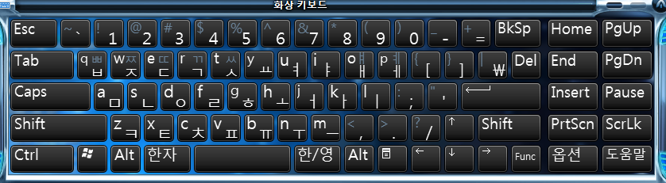
에어터치 시스템의 응용 기술
수술실 차트의 내용 수정을 위한 화상 키보드 사용
수술 중 환자의 차트를 수정하기 위한 화상키보드 기능 추가
조작 인터페이스의 종류인 클릭이벤트를 통한 화상키보드 기능들 개발
아래와 같은 일반 화상키보드를 에어터치를 통해 인식
클릭의 포인트를 손가락 하나가 아닌 여러 손가락을 인식하도록 개발

Slide 9
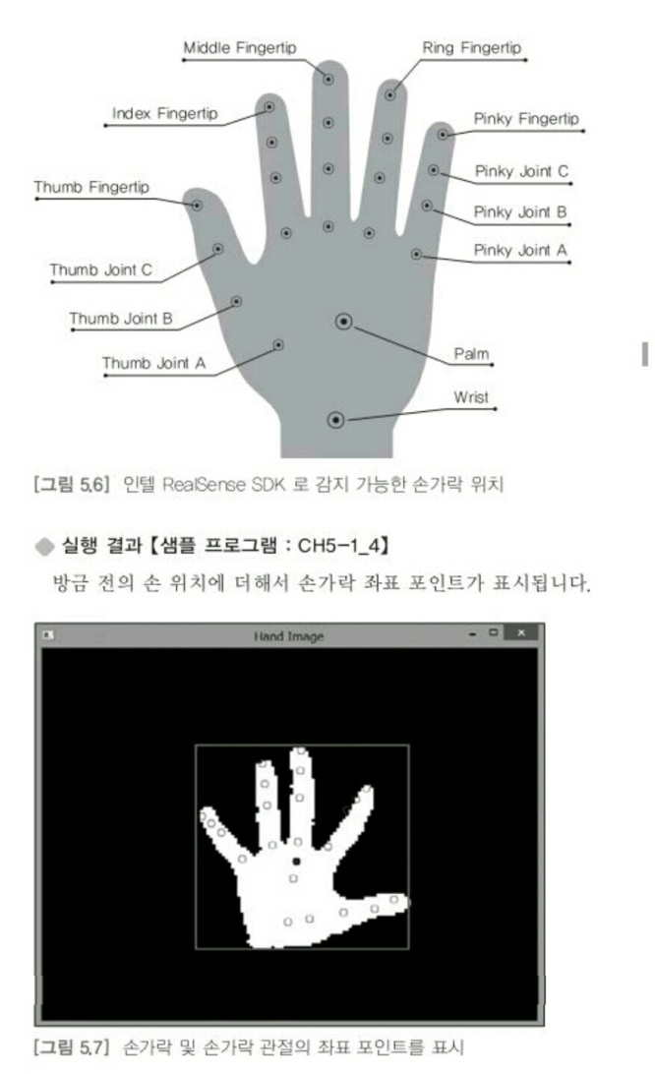
에어터치 시스템의 응용 기술
손가락 하나하나의 좌표인식
옆의 사진과 같이 10손가락의 좌표를 인식 하여 클릭 이벤트를 발생하도록 개발
손가락 각각의 클릭 이벤트가 다른 손가락에 영향을 주지 않도록 개발
손가락의 위치는 depth를 기반으로 합니다.

Slide 10
시스템 모듈 상세설계
// Create an instance of the SenseManager
PXCSession * session = PXCSession::CreateInstance();
PXCSenseManager* sm = session->CreateSenseManager();
// Enable hand tracking
sm->EnableHand();
// Get an instance of PXCHandModule
PXCHandModule * handModule = sm->QueryHand();
// Get an instance of PXCHandConfiguration
PXCHandConfiguration* handConfig = handModule->CreateActiveConfiguration();
// Make configuration changes and apply them
handConfig->EnableSegmentationImage(true);
handConfig->SetDefaultAge(8);
// … set other configuration options
handConfig->ApplyChanges(); // Changes only take effect when you call ApplyChanges
// Initialize the SenseManager pipeline
sm->Init();
PXCHandModule | 핸드 모듈의 구성 및 출력 데이터에 접근 하는데, 사용할 수 있는 기본 핸드 모듈 인터페이스
PXCHandConfiguration | 핸드 모듈의 모든 구성 옵션을 처리합니다. 이를 사용하여 추적, 경고, 제스처 및 출력 옵션으로 구성
PXCHandData | 손 추적 프로세스의 결과가 포함

Slide 11
시스템 모듈 상세설계
PXCHandModule 클래스의 메소드
메소드 | 설명
CreateActiveConfiguration | 구성 인터페이스의 인스턴스를 작성.
CreateOutput | 구성 인터페이스의 인스턴스를 작성
Pause | 손 처리 일시 정지 / 재개.

Slide 12
시스템 모듈 상세설계
PXCHandConfiguration 클래스의 메소드
메소드 | 설명
EnableStabilizer | 안정화 기능을 활성화
SetSmoothingValue | 손 동작 매끄럽게 처리하는 정도를 설정
SetTrackingBounds | 추적 영역의 경계를 설정

Slide 13
시스템 모듈 상세설계
PXCHandData클래스의 메소드
메소드 | 설명
IsAlertFired | 경고가 발생했는지 확인
IsAlertFiredByHand | 손으로 경고가 발동되는지 확인
QueryHandData | 감지 된 손 데이터를 반환
QueryHandDataById | 핸드 식별자에서 감지 된 손 데이터를 반환
QueryHandId(s) | 검출 된 수작업 식별자를 반환
IsGestureFired | 제스처가 제거되는지 확인
IsGestureFiredByHand | 제스처가 손에 의해 제거되었는지 확인
Update | 가능한 최신 출력으로 HandData 인스턴스를 업데이트

Slide 14
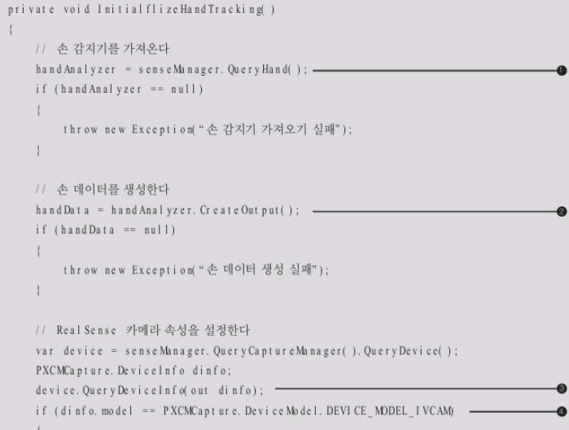
시스템 모듈 상세설계
Initialize() 함수는 SenseManager 클래스의 생성과 handData생성 및 realsense 카메라 속성 설정
이 기능은 손을 감지하기 위한 객체 밑 변수들의 초기값 초기화 작업입니다.

Slide 15
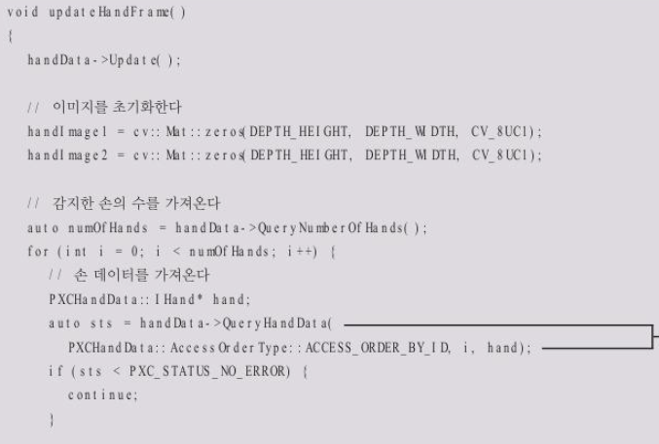
시스템 모듈 상세설계
UpdateHandframe() 함수는
프레임을 가져오고 손에 대한 데이터 값을 업데이트 합니다.
이 기능은 손 동작 이미지 인식 및 이미지 데이터 비교를 합니다.

Slide 16
지적 사항에 대한 답변
이미 같은 주제로 많은 졸업작품이 나왔는데
차별점이 있는가?
기존 사용자의 동작을 인식하는 기술
에어터솔루션들은 키넥트를 이용하여 포함된 SDK로 콘텐츠만 추가하는 형식
동작인식 및 그에 따른 처리 로직 자체 개발.
기존의 동작인식은 손을 인식하여 필수적인 애플리케이션을 구동하는 기술

Slide 17
지적 사항에 대한 답변
립모션, 키넥트를 사용하지 않고 왜 리얼센스카메라를 사용하는가?기존 제품의 인식율이 더 높지않은가?
립모션은 실제로 테스트 시 오류가 많다.
키넥트는 50cm 이상에서 작동하는 하드웨어
범용 애플리케이션을 대상으로 하여 정확한 작동을 기대하기 힘들다
손의 형태 및 손으로 클릭 이벤트를 발생 시키는데 부적합
해상도가 높지 않아 손의 모양을 보기가 어려움
리얼센스를 사용하면 높은 정확성을 기대할 수 있다.
리얼센스를 사용하면 근거리 인식 및 높은 인식율을 기대 가능
직접 코딩하는 비중이 라이브러리를 사용하는
비중보다 너무 적지 않는가?
Open cv의 데이터 타입과 real sense 카메라의 이미지를 얻는 부분에서만 사용
Hand recognition 과 gesture recognition 라이브러리가 없어 자체 개발
배경의 노이즈를 효과적으로 제거하기위해 필터를 설계하여 직접 구현

Slide 18
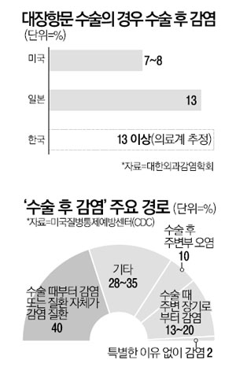
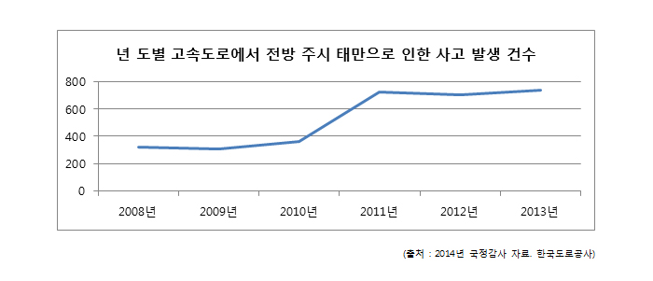
졸업연구 개요
연구 개발 배경
•병원의 수술실에서의 감염의 주요 경로의 28~35%가 기타 감염으로 수술중 의사의
멸균이 되지 않은 물건(병원차트, 진료기기의 스크린 등)의 접촉
•교통사고 원인 중 전방주시 태만 및 네비게이션 화면 조작으로 인한 사고건수가 매년 증가

Slide 19
졸업연구 개요
연구 개발 목표
• 리얼센스 3D카메라를 이용한 손동작 추적 및 제스처 인식 기능 개발
• 직접적인 터치가 불가한 곳에서 사용 가능한 제스처 인식 인터페이스 개발
• 터치 디스플레이에서 사용 가능한 모든 행동을 인식 가능하도록 개발
• 제스처를 응용 프로그램에 통합하여 비접촉 사용자 인터페이스 구현
연구 개발 효과
리얼센스는 표정과 심박수, 얼굴인증, 음성인식 등을 탐지하는 기능을 겸하고
있어, 여러 방향으로 확장이 가능
에어터치 시스템은 제스처 인터페이스 프로그램으로 다양한 장소에서 목적에
맞게 활용될 가능성이 높음
고해상도 지원으로 풀스크린의 응용 프로그램과 디지털 사인 콘텐츠 활용 가능

Slide 20
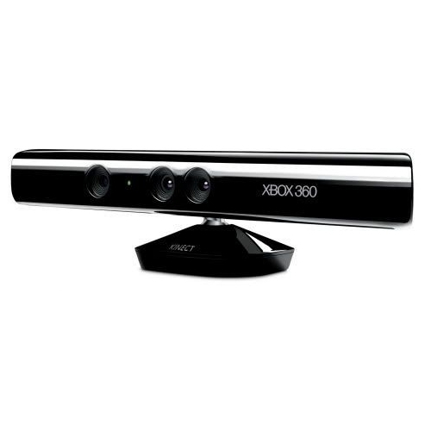
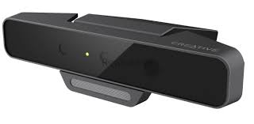
관련 연구 및 사례
키넥트 | 인텔 리얼센스
인식을 위해 50cm이상 거리 필요 해상도가 높지않고 인식이 낮음 사물을 표현하는 데 있어서 미세한 깊이감이 떨어짐 | 근거리 인식 및 고해상도 컬러이미지 수집 3차원 깊이 지각데이터 수집 가능 적외선 이미지 수집 가능 제스처 인식 가능

Slide 21
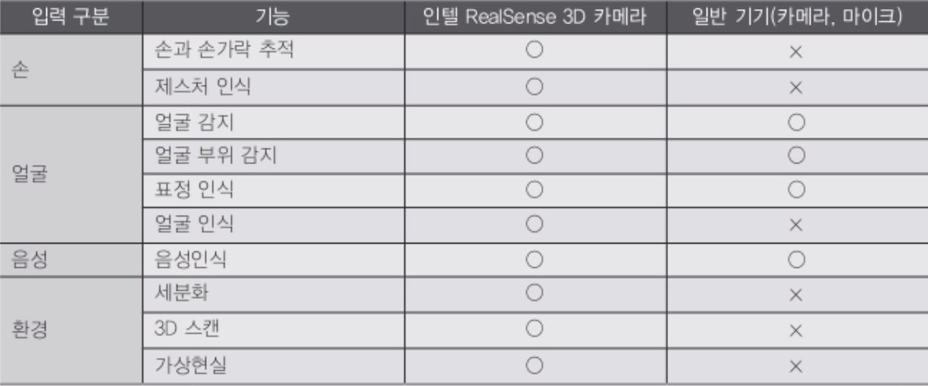
관련 연구 및 사례
일반 기기에서 불가능한 손과 손가락 추적, 제스처 인식, 얼굴인식 등
넓은 기능을 구현 가능

Slide 22
2
function
001 요구사항 분석
002 전경 분리 기술
003 Hand tracking
004 Hand recognition

Slide 23
요구 사항 분석
요구 사항
제스처 인식 인터페이스를 RealSense SDK 기술을 이용하여 구현
RealSense 카메라를 PC에 부착 (Cam-PC 연동기술 개발)
전경분리 기술 개발 (손-배경)
Hand Detection 기술 개발
Hand Recognition 기술 개발
UI 기술 개발

Slide 24
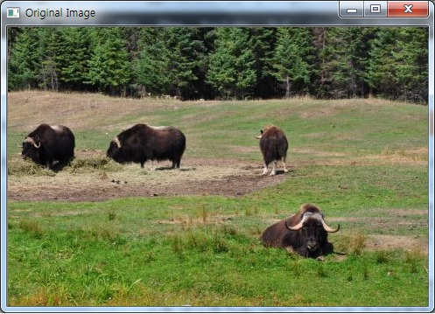
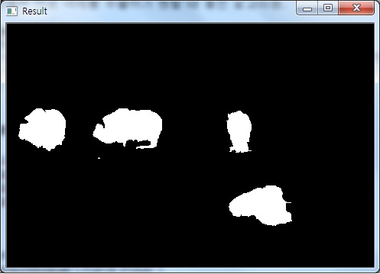
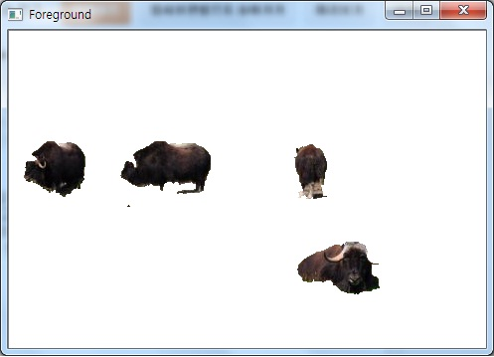
전경 분리 기술
▶ Open CV::grabcut함수를 사용
▶ 영상 전체에 걸쳐 전경/배경 분할을 결정
▶ 전경 객체를 추출하기에 좋은 알고리즘
▶ 제스처 데이터만 따오기 위한 기술

Slide 25
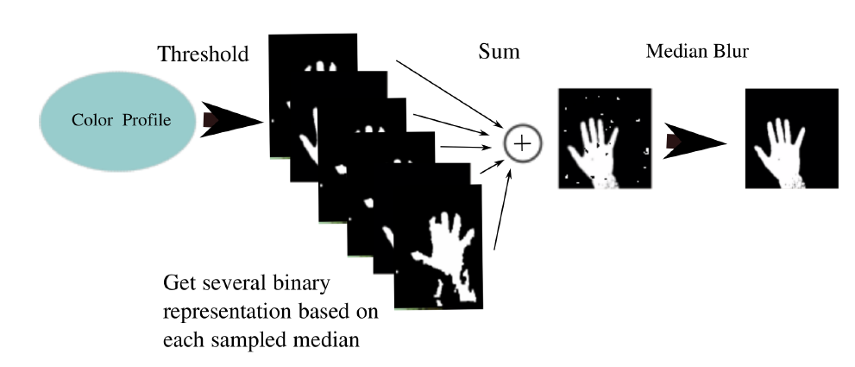
Hand tracnking
▶ 전경분리한 이미지내에서 목표의 색을 지정
▶ 카메라로 찍히는 제스처를 시간별로 저장
▶ 각 이미지를 모아서 지정한 색을 갖고 있는 목표의 완전한 제스처를 인식

Slide 26
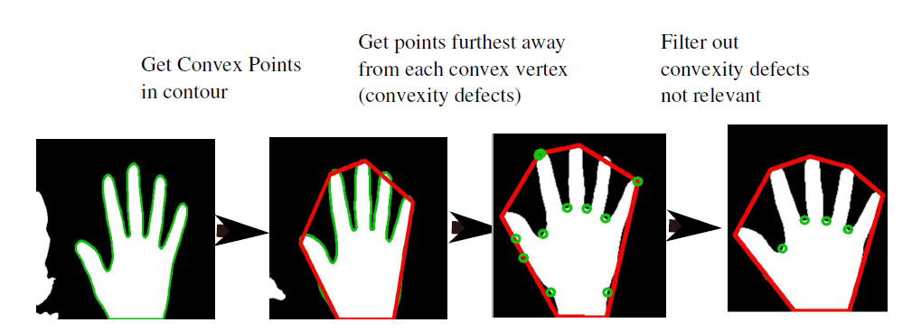
Hand recognition
▶ 손의 제스처를 인식하기 위하여 범위를 지정
▶ 지정된 범위 내에서 목표의 이미지에 꼭지점을 지정
▶ 지정한 꼭지점을 경계선으로 명확한 이미지의 경계 인식

Slide 27
3
system
001 시스템 시나리오
002 시스템 구성도
003 시스템 모듈 상세설계

Slide 28
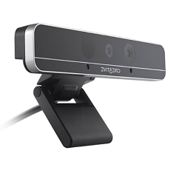


시스템 수행 시나리오
손 감지, 제스처 인식
제스처를 통한 입력
데이터 전달
제스처에 따른
처리결과 출력

Slide 29


시스템 구성도
손동작 데이터를 Intel realsense camera 로 받음
PC에서 각 제스처에 관한 데이터를 영상처리를 통하여 제스처 인식
PC에서 인식한 제스처를 DB에 저장된 제스처 별 동작 데이터 와 비교

Slide 30
시스템 모듈 상세설계
영상입력
Real Sense 카메라에서 얻어지는 Depth 이미지를 입력받고 실제 인식에
사용 할 수 있는 구조의 메모리에 넣어줌
psm = PXCSenseManager::CreateInstance();
PXCCapture::Sample *sample = psm->QuerySample();
PXCImage *rgbImage = sample->color;
PXCImage::ImageData frmData;
rgbImage->AcquireAccess(PXCImage::ACCESS_READ, PXCIMAGE::PIXEL_FORMAT_NV12, &frmData);
rgbImage->ReleaseAccess(&frmData);
리얼 센스에서 얻어진 이미지 데이터를 [x][y] 형태의 2차원 배열 메모리에 복사하여 영상처리 할 수 있는 형태로 변환하는 메모리 복사

Slide 31
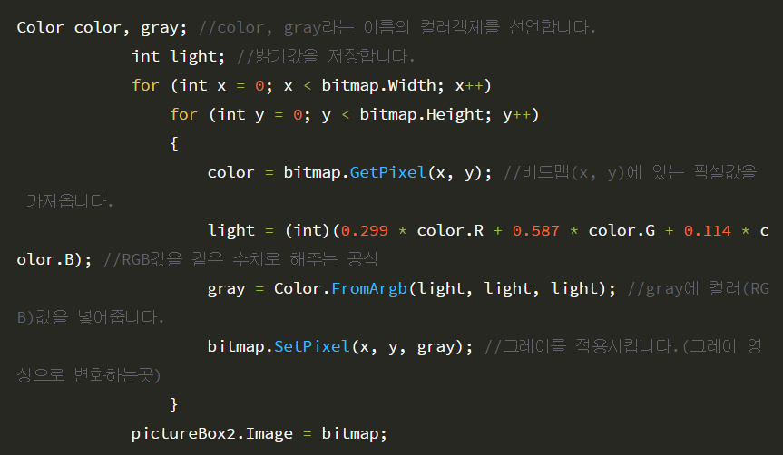
시스템 모듈 상세설계
영상 Gray 변경
RGB로 이루어진 컬러 이미지를 Gray로 변환하는 공식을 적용하여 변환 작업 (실제 0.299xR + 0.587xG + 0.114xB) 공식을 실제로 for문으로 구성하여 변환 작업 수행

Slide 32
시스템 모듈 상세설계
영상 이진화
-> Gray 로 변환된 이미지를 바이너리 이미지(이진화)로 변환 작업을 수행하여 손 영역을 정확하게 구분 할 수 있는 기술 개발
For( int x =0; x< Image->width ; x++)
{
For( int y =0; y< Image->height ; y++)
{
Scalar s=0;
s=cvGet2D(Image,y,x);
if( s.val[0] >50)
s.val[0]=0;
else
s.val[0]=255;
}
}
위 코드에서는 이미지 컬러 값이 50을 넘어갈 경우 0, 50을 넘지 않을 경우 255로 변환하는 작업을 수행하여 이진화 된 영상을 얻어내는 코드를 개발

Slide 33
시스템 모듈 상세설계
Hand Detection 기술
손을 인식하는 방법은 거리 기반으로 인식 할 계획임
또한, 손의 크기 및 형태로 인식하는 코드는 추가 할 예정
Double Depth =ImageDepth;
If(ImageDepth > preDepth)
ImageDepth=prDepth;
For( int x =0; x< Image->width ; x++)
{
For( int y =0; y< Image->height ; y++)
{
cvSet2D(Image,y,x,CV_RGB(0,0,0));
}
}
일정한 거리 밖에 있는 이미지를 0으로 만들어서 제거하는 부분

Slide 34
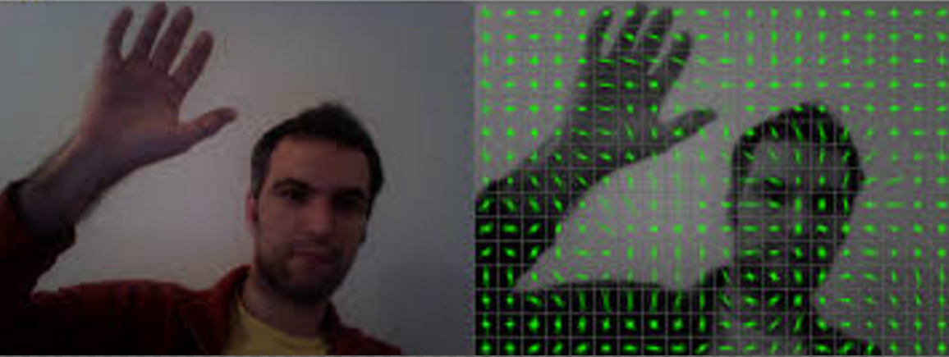
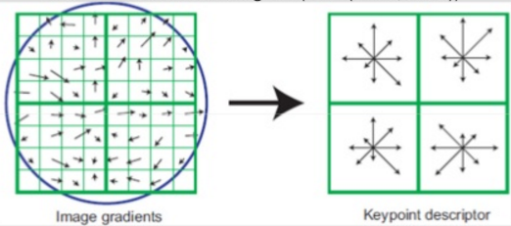
시스템 모듈 상세설계
Hand Recognition 기술
HoG(Histogram of Oriented Gradients)알고리즘을 개발하여 인식에 적용 할 예정

Slide 35
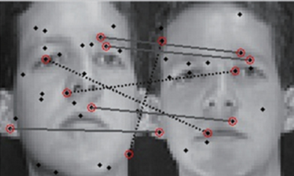
시스템 모듈 상세설계
Gesture recognition 기술
유클리디언 거리 기술을 개발하여 제스처 DB에 들어있는 데이터와 실제 얻어지는 데이터를 비교하여 결과에 표현하는 기술 개발
각 특징점 그래프라고 가정했을때 길이가 다른 특징에 대해 다른 특징이라고 인식하여 길이가 동일한 부분만 정상적으로 인식

Slide 36
시스템 모듈 상세설계
UI 개발
시스템 UI
실행
정지
화면 출력
종료

Slide 37
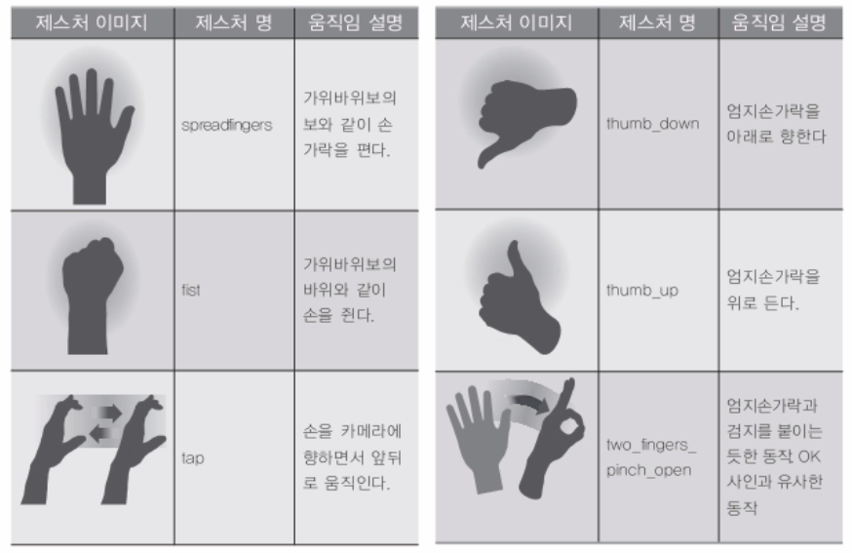
시스템 모듈 상세설계

Slide 38
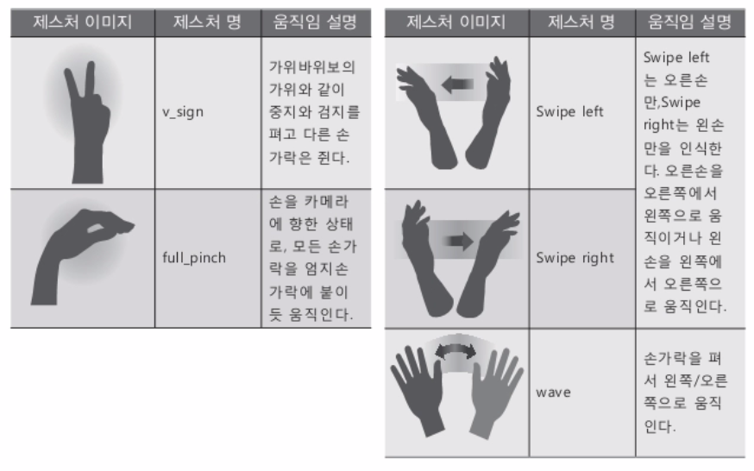
시스템 모듈 상세설계

Slide 39
4
development
001 개발 환경 및 개발 방법
002 업무 분담
003 데모 환경 설계서

Slide 40
개발 환경 및 개발 방법
H/W | CPU | Intel Core i5
 | RAM | 8GB RAM
 | 카메라 | Intel RealSense 카메라
 | O/S | Windows10
S/W | 개발 도구 | 인텔 RealSense SDK R2
 |  | F200 Depth Camera Manager V1.4
 |  | Visual Studio Community 2015
Real Sense와 Opencv 라이브러리를 활용하여 개발
Opencv 라이브러리는 캠-PC 연동하는 부분만 활용 (opencv 함수 사용은 최소화하여 구현 할 예정)

Slide 41



개발 환경 및 개발 방법
Opencv 2.3.1 이상
비쥬얼스튜디오 2010 이상
윈도우 10 / Real sense 카메라

Slide 42
업무 분담
 | 김우빈 | 이병준
자료수집 | Air touch기술동향 관련 기술 조사 | 병원 모니터 사례 조사 관련 기술 조사
설 계 | 전경객체 기술 설계 Cam-pc 연동 기술 설계 | gesture recognition기술 설계 hand recognition 기술 설계 노이즈 제거 필터 설계
구 현 | 전경객체 기술, cam-pc기술 구현 | Hand recognition/gesture recognition 기술 구현
테스트 | 통합테스트/유지보수 각 기능간의 데이터 흐름과 손실 테스트 및 유지보수

Slide 43
데모환경 설계서
1. 데모 환경 구성
노트북PC : RealSense 카메라를 부착.
RealSense 3D 카메라 : 제스처 인식
2. 데모 방법
노트북 PC에 RealSense 3D 카메라를 부착하여 손 감지, 제스처 인식 처리 데모 실시
카메라에 제스처를 취할 시 인식을 제대로 하는가 확인
인식된 제스처에 맞는 동작을 출력하는가 확인

Slide 44
5
Schedule
001 수행 일정

Slide 45
졸업연구 수행일정
항목 | 추진사항 | 2월 | 3월 | 4월 | 5월 | 6월 | 7-9월
요구사항 정의 | 요구사항 분석
시스템 설계 | 설계
구현 | Hand tracking/recognition
 | 전경 분리
시험 및 데모 | 작동 테스트
 | 테스트
 | 통합 테스트
문서화 및 발표 | 중간보고서 작성 및 발표
최종 테스트 및 마무리 작업, 논문 작성 | 최종 보고서 작성 및 논문 작성

